Slide 1
Auditoria de Redes Wi-Fi Baseadas em ESP32
Augusto Daleffe e João Victor Pavan

Slide 2
Ideia Inicial
Criação de um auditor de Redes sem fio do tipo Wi-fi
Topologia de rede estrela ( baseada em ESP's 32)
Ponto de Acesso que realizará a auditoria na rede
Algoritmo de IA e/ou Clássicos para identificar possíveis deficiências na rede
Simulação de ataques com clientes maliciosos
Análise de desempenho dos resultados obtidos

Slide 3
Etapas de desenvolvimento
Pesquisa completa de viabilidade
Rede Estrela baseada em ESP's 32
Algoritmo para auditoria da rede
Ataques mais utilizados
Desenvolvimento da Rede com 1 AP e n Clientes
Testes de conectividade na Rede desenvolvida
Desenvolvimento do algoritmo de auditoria
Validação do algoritmo auditor
Adição de clientes maliciosos na rede
Coleta de resultados do algoritmo auditor
Validação dos resultados obtidos.

Slide 4
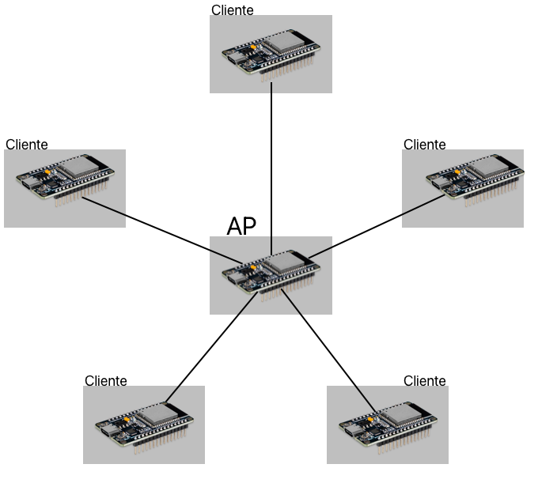
Topologia da Rede

Slide 5
Possíveis ataques identificáveis
Spoofing
Ataque de Desautenticação
Flooding
DHCP Starvation

Slide 6
Dificuldades esperadas
Capacidade de processamento limitada no ESP 32
Criação de uma rede estável
Identificação dos cliente maliciosos

